Slide 1
Elektrisch fietsen
25 september 2014

Slide 2
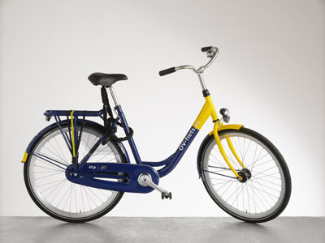
Budget mobiliteitsplatform Soest/Soesterberg
Bushalte bij Hilton Royal Parc Soestduinen
OV Fiets op de stations Soest-Zuid en Soestdijk
Elektrische fietsen voor bedrijfsleven

Slide 3
Gebruik van de e-bike
Bereidheid om te fietsen naar het werk:
Gemiddeld tot 7,5 km
E-bike tot 15 km
Ongeveer 30% van de Nederlandse werknemers woont op 7,5 tot 15 km van het werk.

Slide 4
Gratis e-bikes voor uw personeel?
Meldt u als werkgever aan bij de U15
Stuur voor 30 oktober een e-mail met motivatie aan e.landman@soest.nl

Slide 5
Vragen
Erik Landman
Beleidsmedewerker verkeer & vervoer
Tel: 035-6093735
E-mail: e.landman@soest.nl

